Slide 1
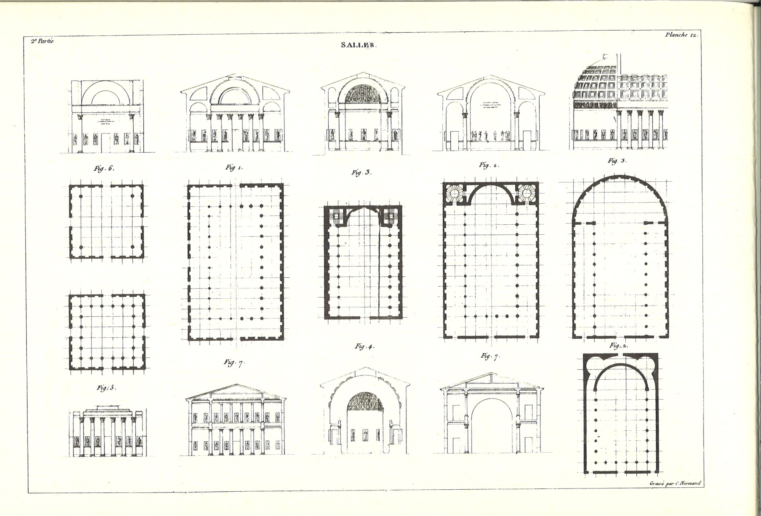
Typologie
Jean-Nicolas-Louis Durand ve svých Précis des leçons d'architecture données à l'École royale polytechnique, 1817

Slide 2
Gottfried Semper,. Vergleichende Baulehre
    - obydlí
    - stavby náboženské
    - výukové (krom škol také muzea, knihovny, botanické zahrady ad.)
    - zaopatřovací (nemocnice, sirotčince, ale také dělnické kolonie či zájezdní hotely)
    - veřejně prospěšné (kam řadil cesty, železnice, lázně, pošty, banky, jatka, hřbitovy atd.)
    - vládní a administrativní (paláce vládců, radnice, parlamenty, ministerstva, archivy, tiskárny, mincovny ad.)
    - soudní (včetně policejních stanic či věznic)
    - vojenské, památníky
    - stavby pro obveselení (divadla, koncertní haly, kluby, sály, zahrady)
    - urbanismus

Slide 3
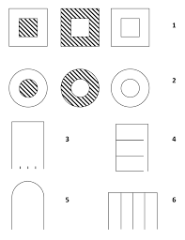
Carroll William Westfall, Architectural Principles in the Age of Historicism, New Haven – London 1993
1. regia (stavby pro vládnutí)
2. tholos (hrobky, baptisteria, kaple ale i pomník – stavby k uctívání)
3. templum (stavby k oslavě – opět to může být i profánní stavba)
4. domus (stavby pro obývání)
5. theatrum (stavby pro veřejná konání)
6. taberna (stavby pro udržitelnost – výrobny, zemědělství, obchod atd.).

Slide 4
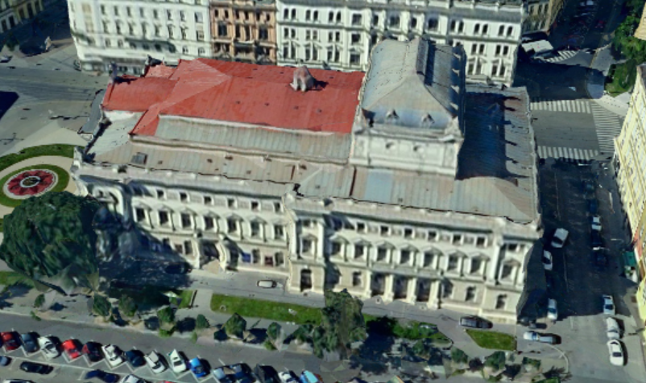
Brno, městské divadlo (mahenovo), 1881-82

Slide 5
Brno, městské divadlo (mahenovo), 1881-82

Slide 6
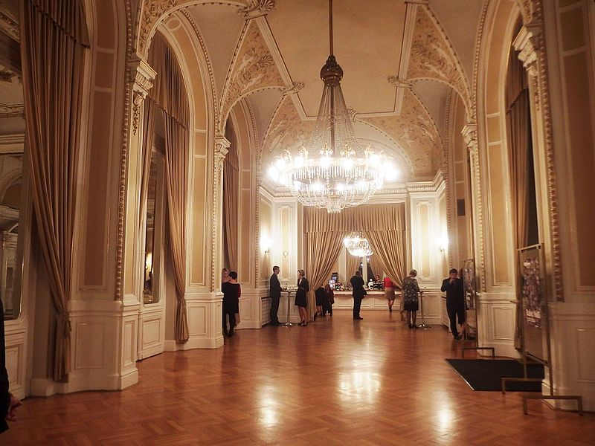
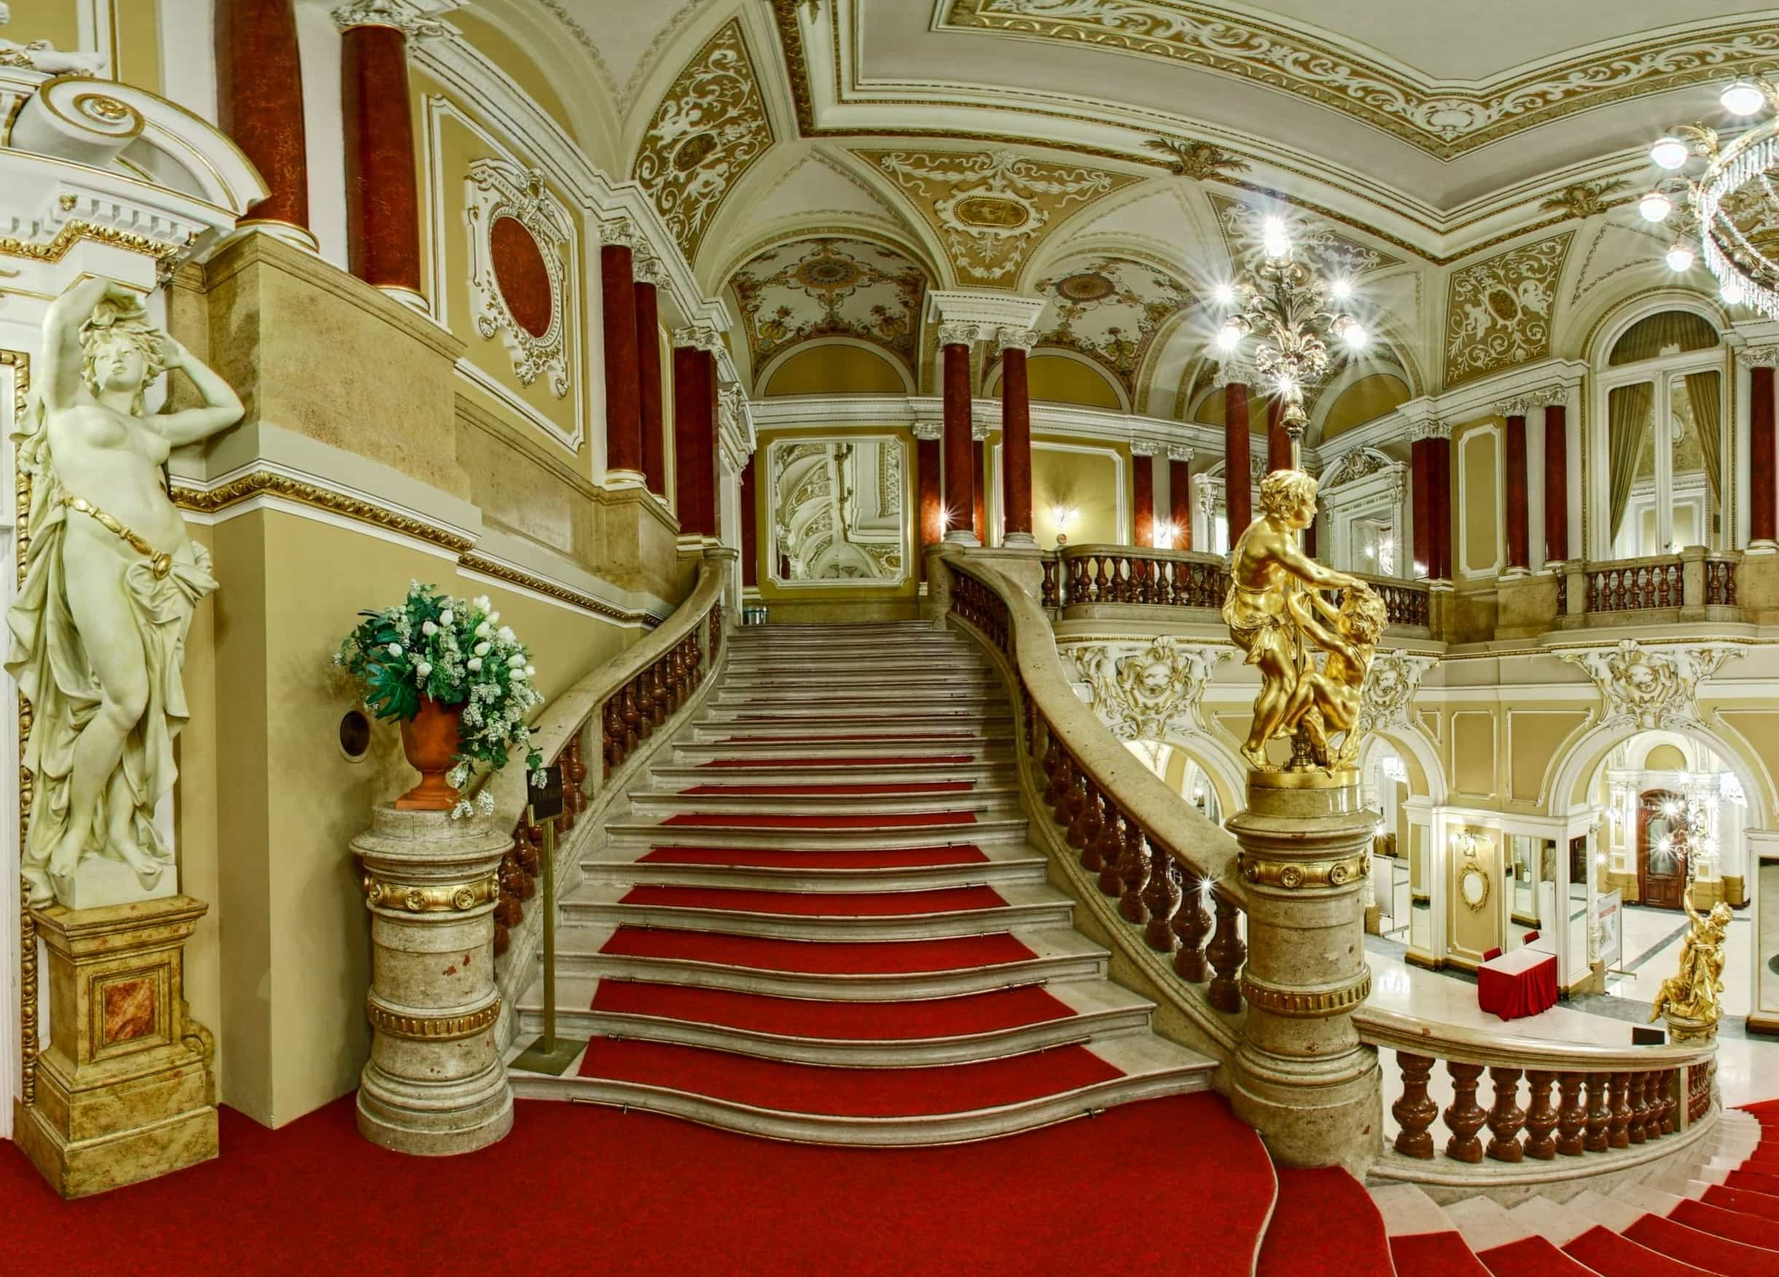

Slide 7
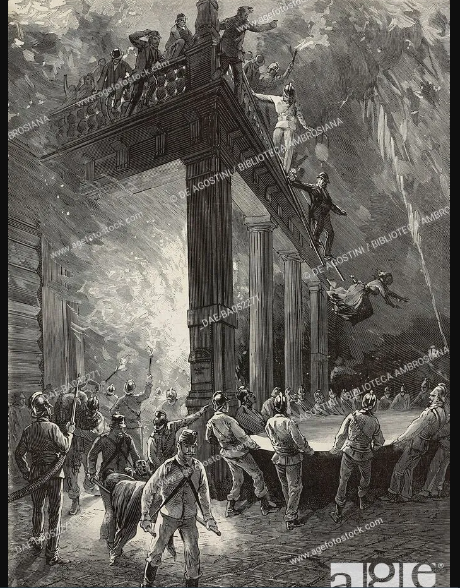
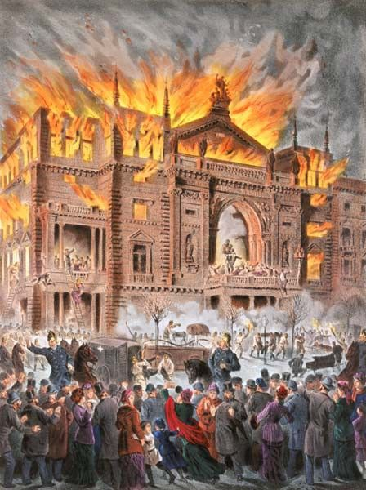

Slide 8
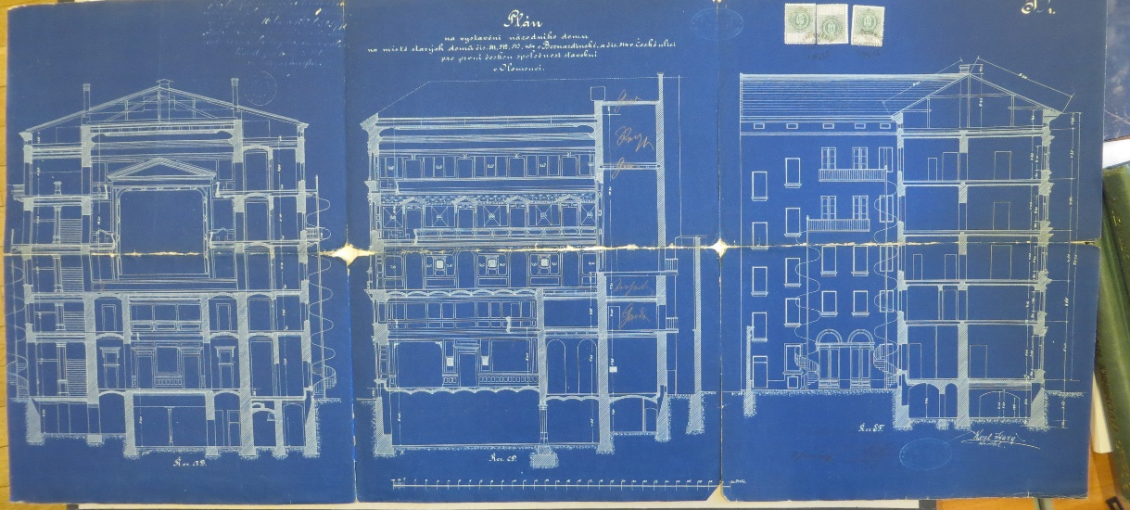
Národní dům Olomouc 1886-1887

Slide 9
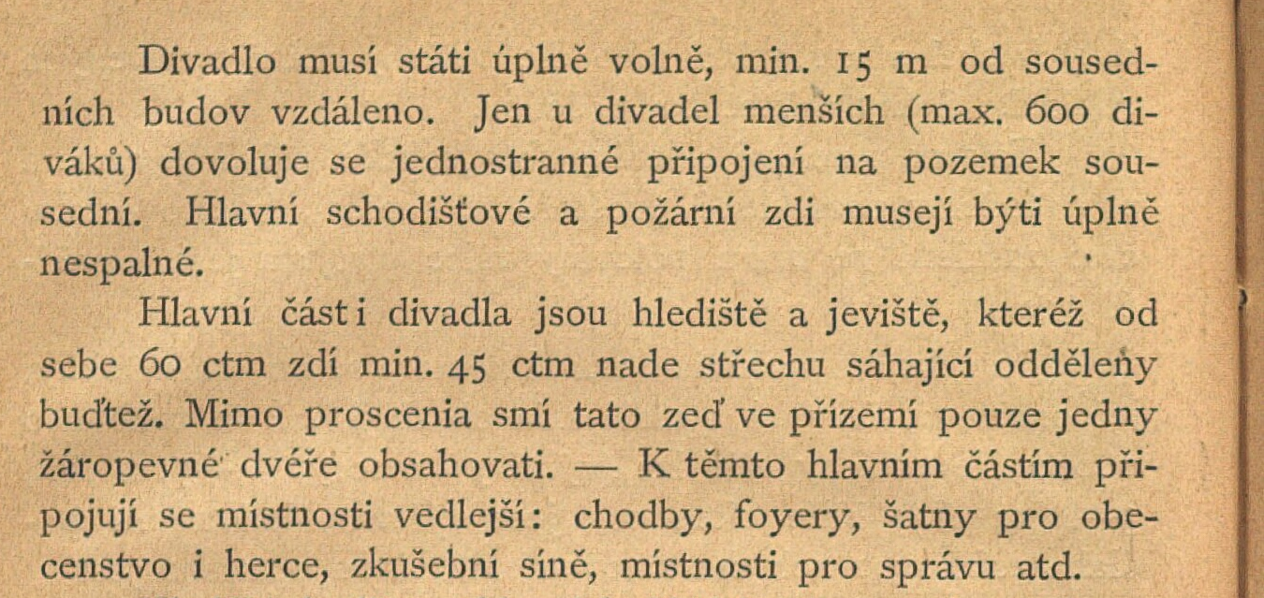
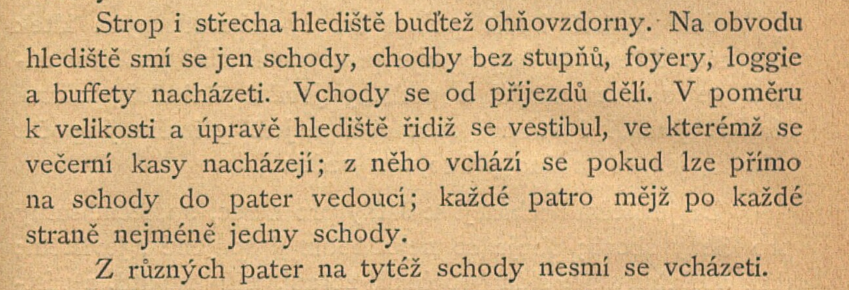

Slide 10
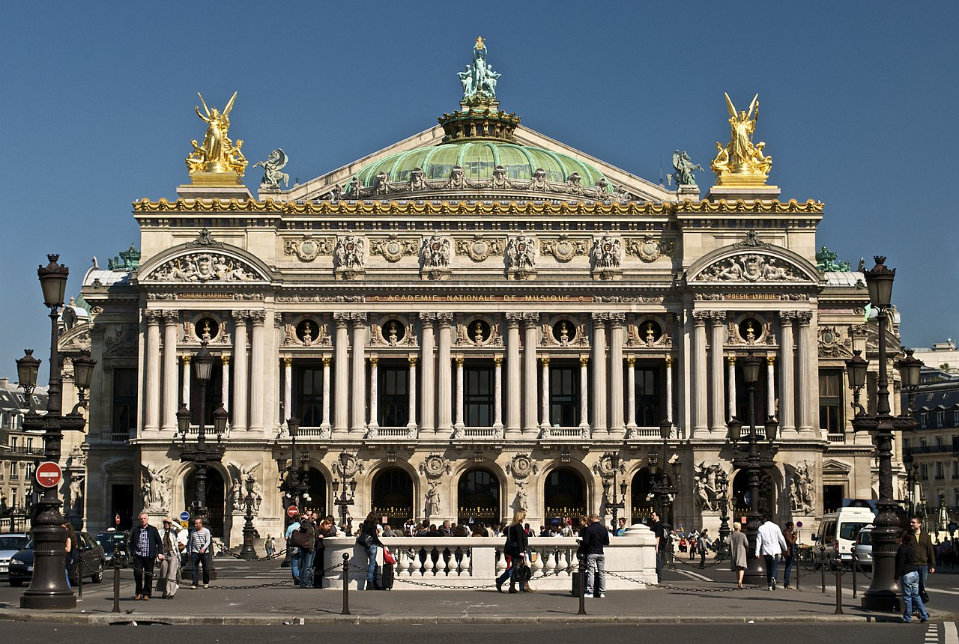
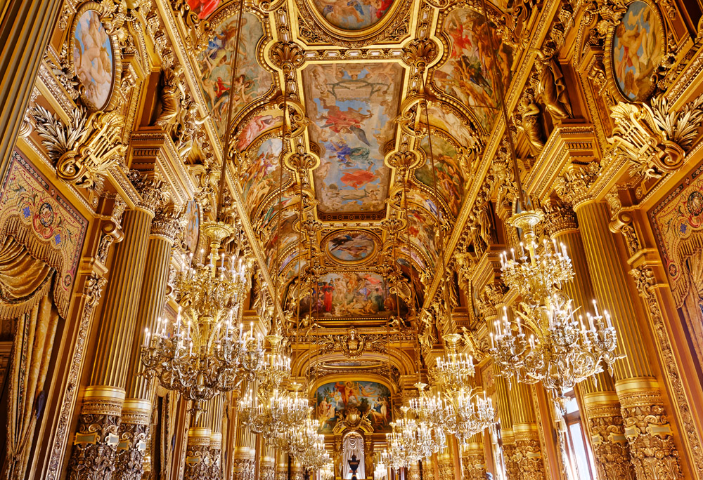
Charles Garnier, opera Paříž, 1862-75

Slide 11
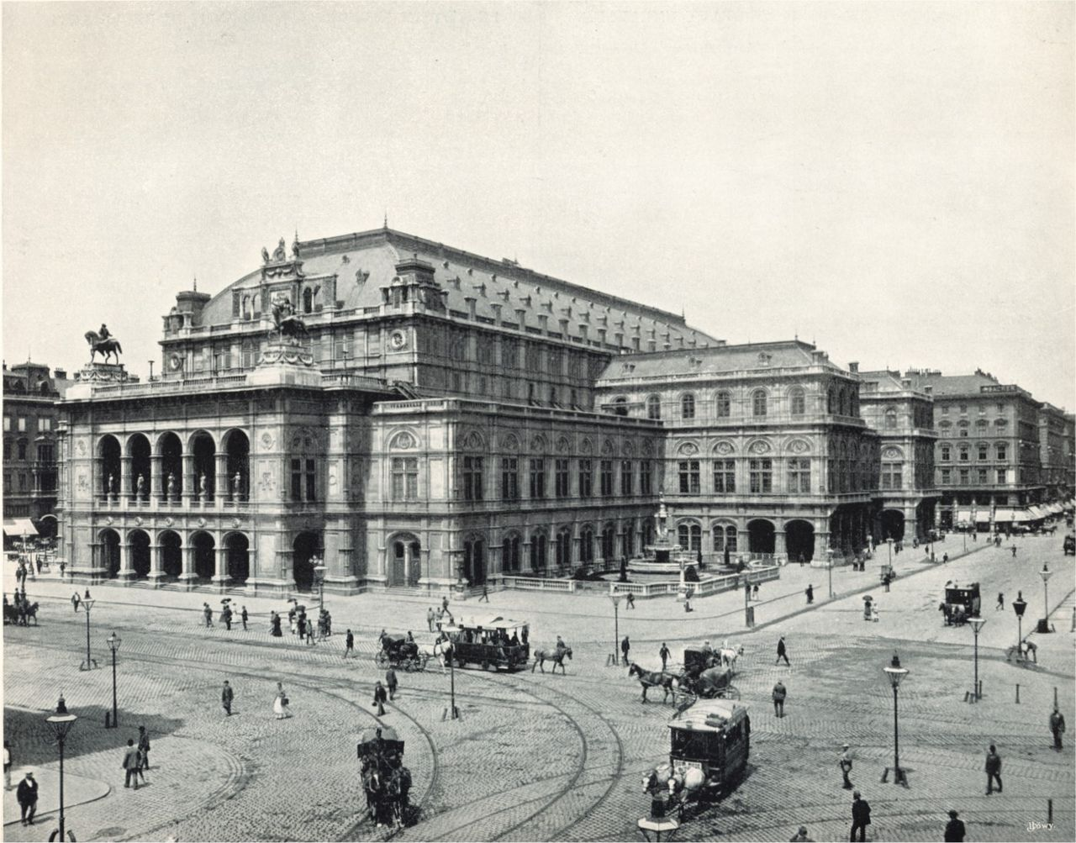
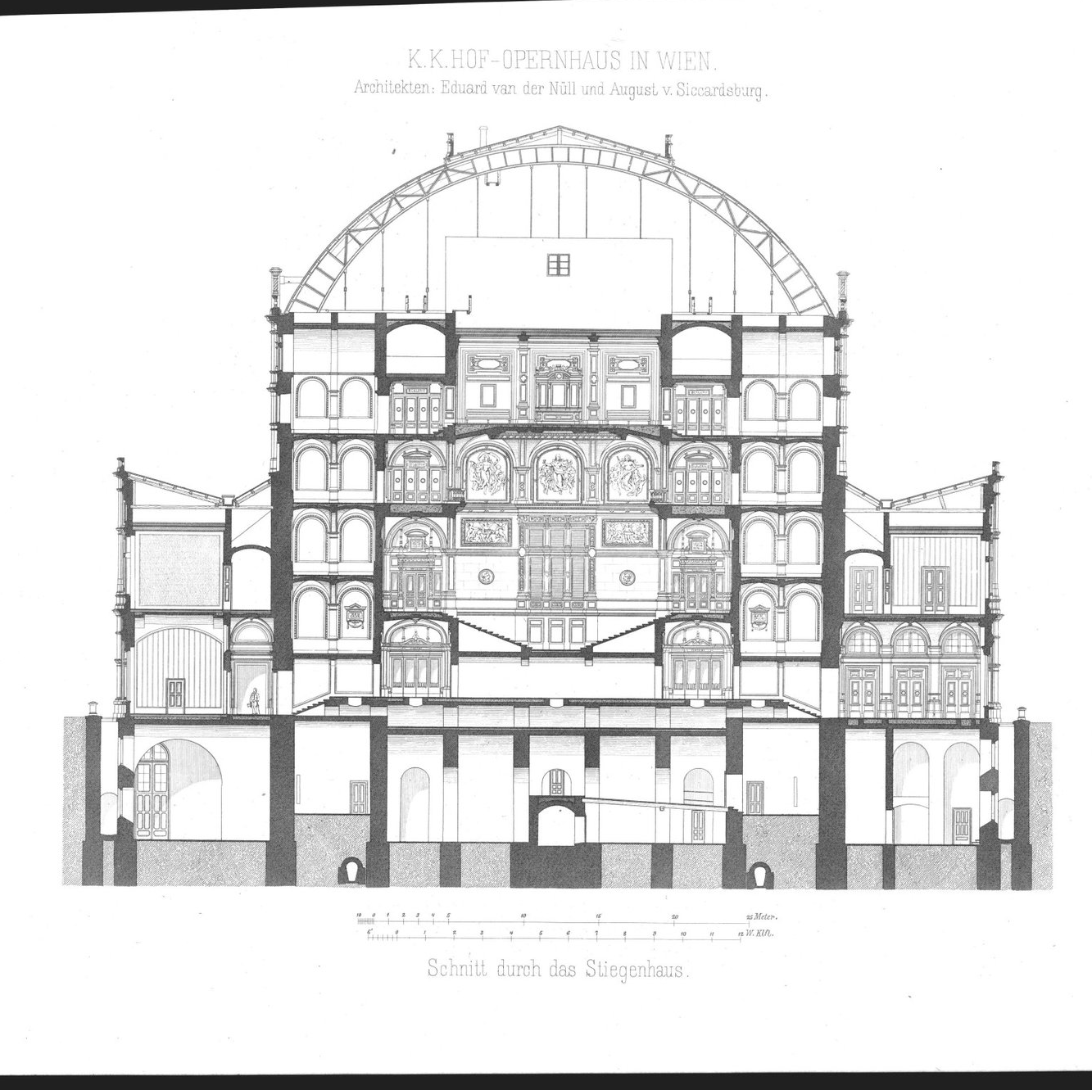
Opera Vídeň 1863-69

Slide 12
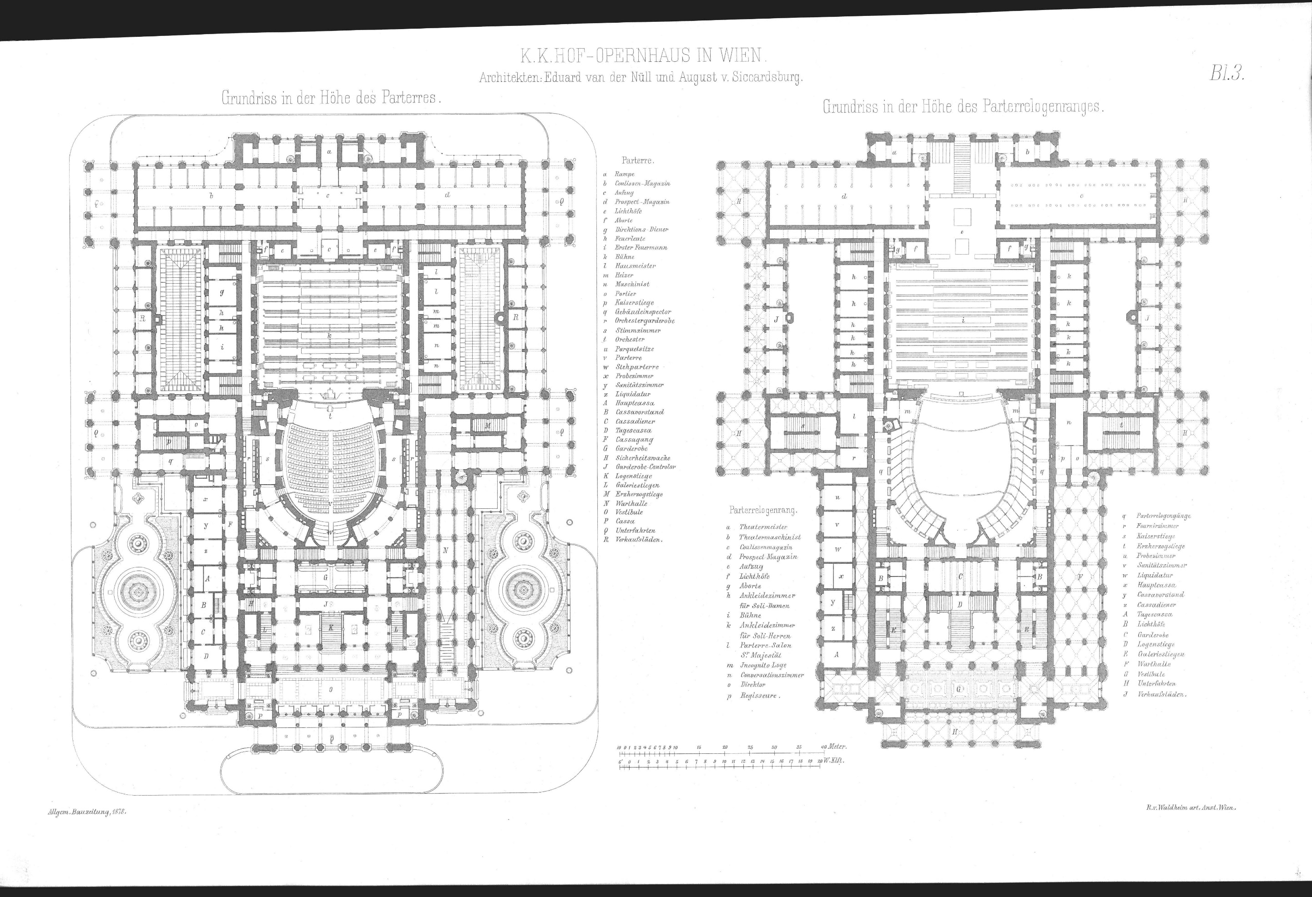
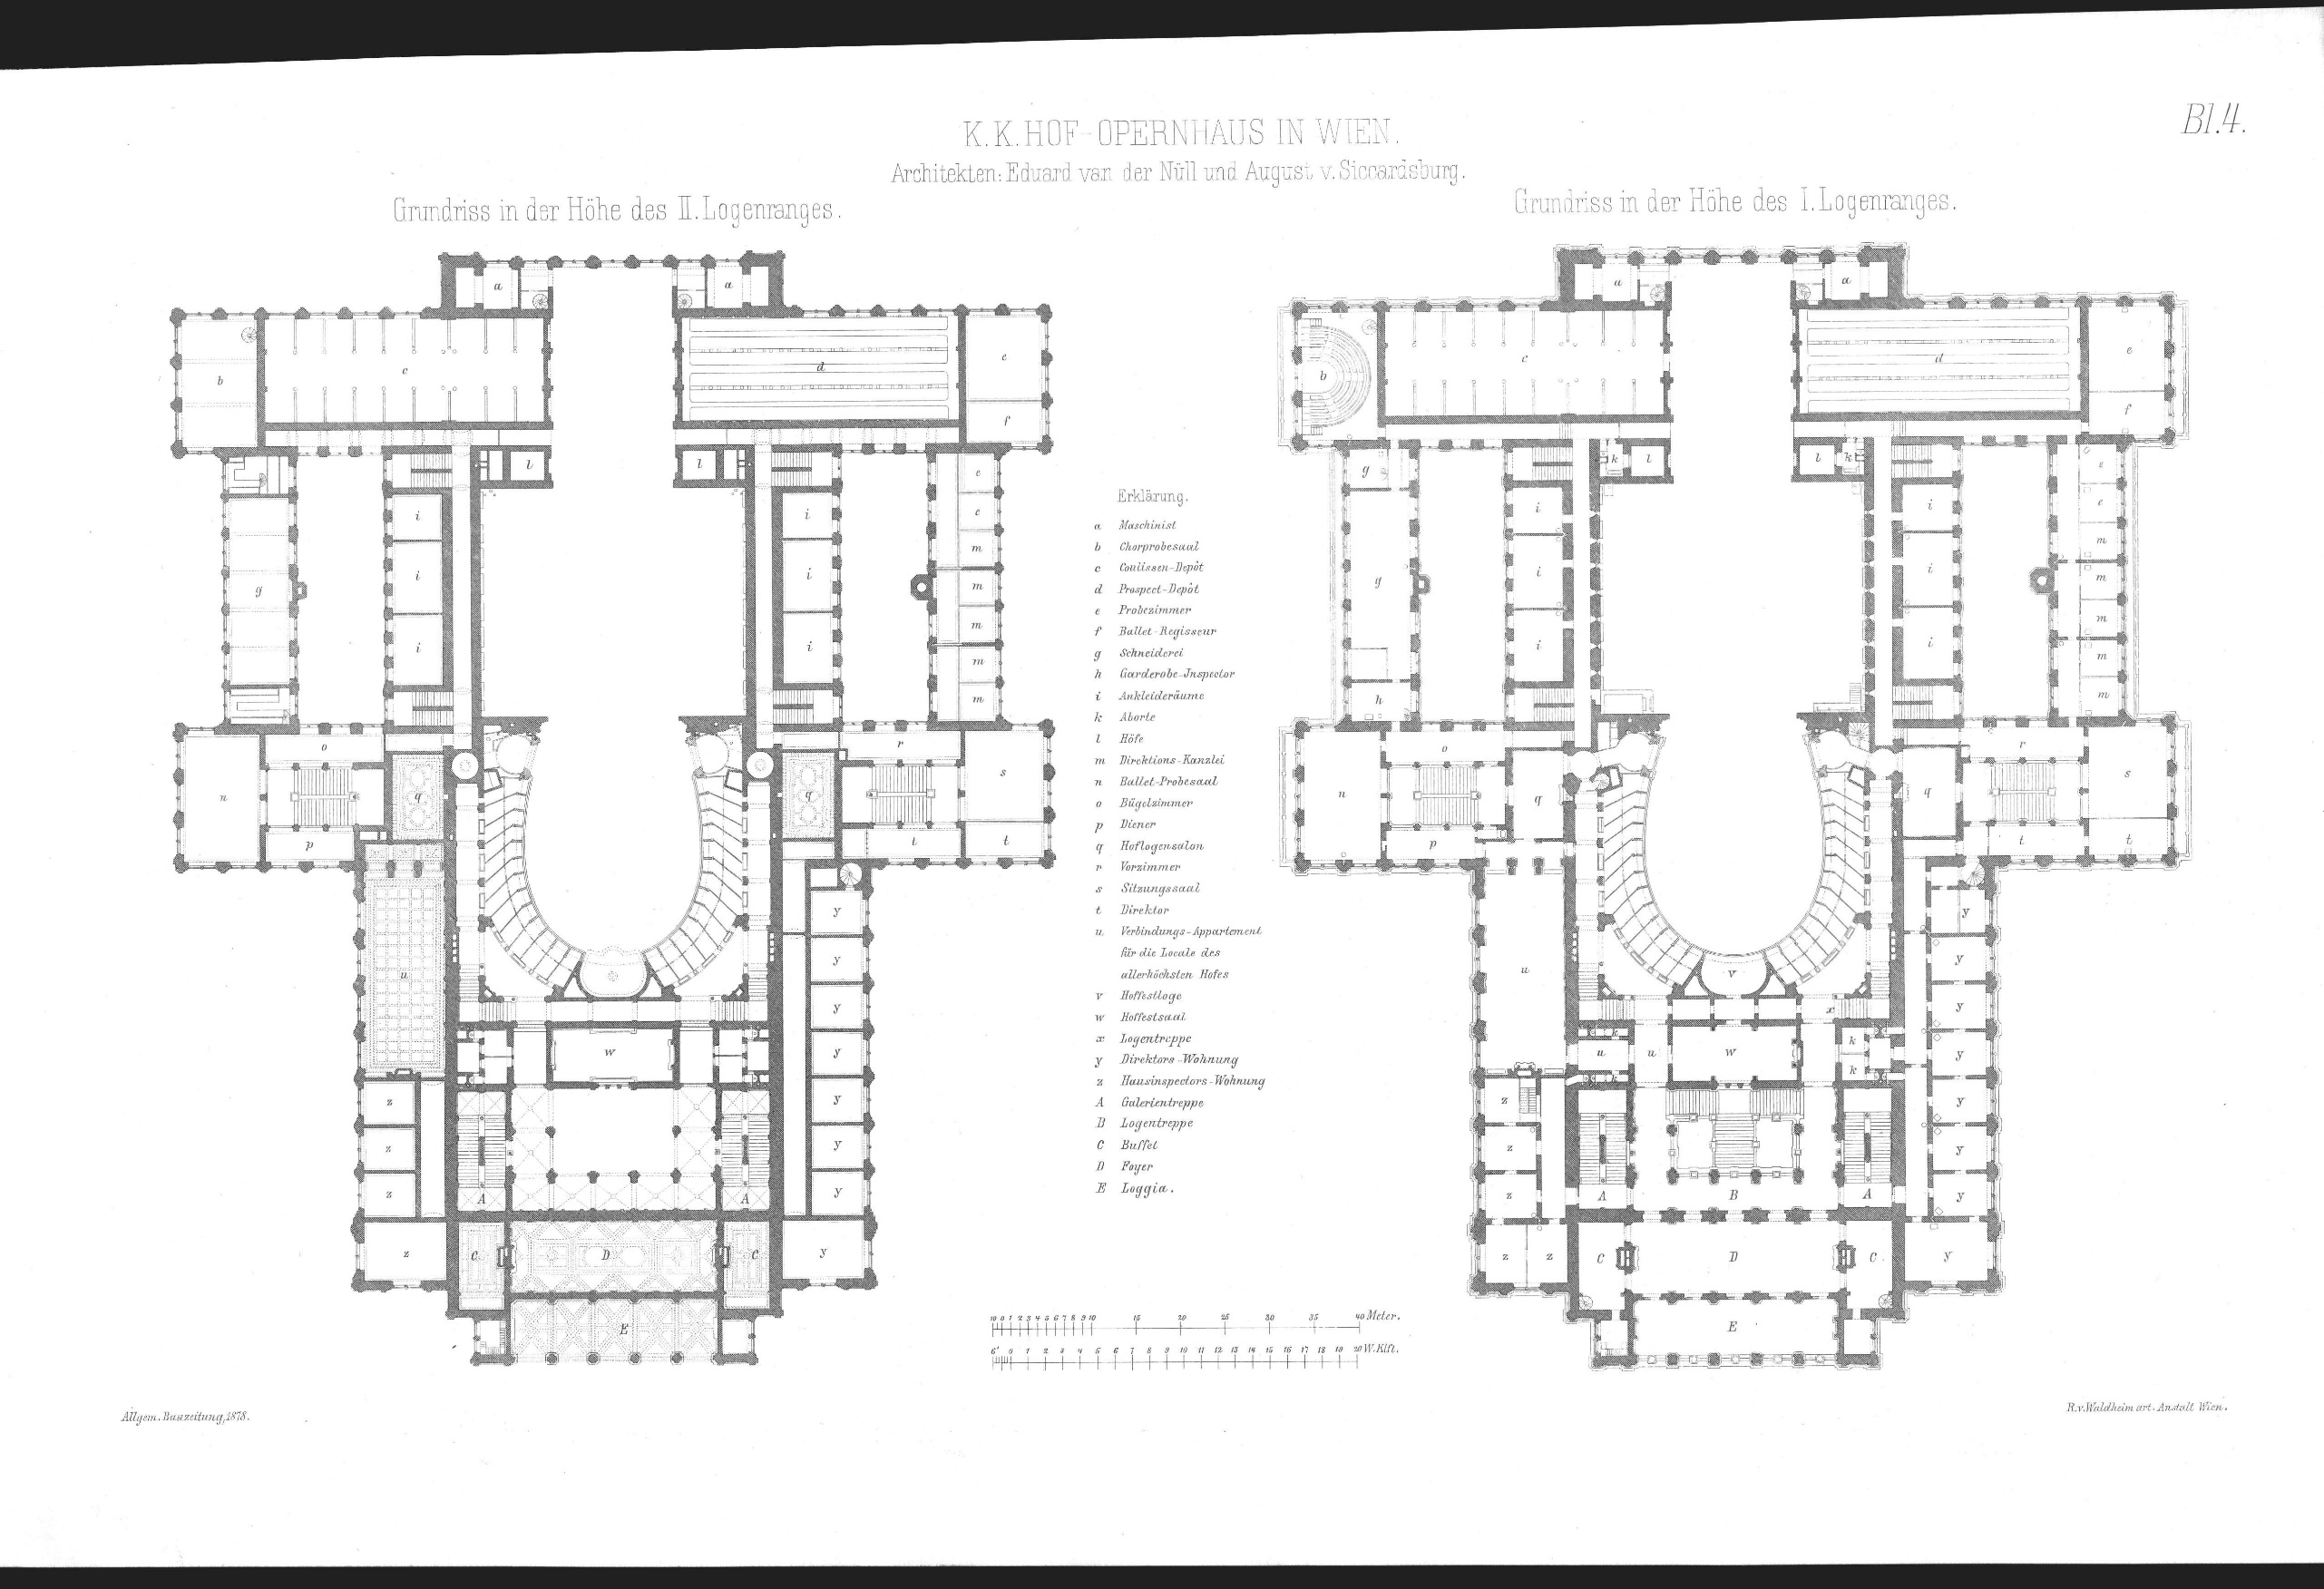

Slide 13
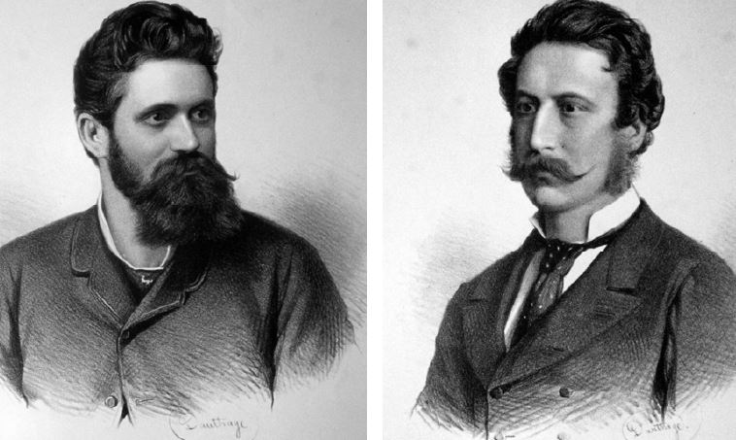
Ferdinand Fellner mladší a Hermann Helmer
1874-1875 Volkstheater Budapest, H (1965 abgerissen)
1877 Stadttheater Augsburg, D
1881-1882 Stadttheater Brünn, Mähren / Brno, CZ (erstes Theater Europas mit elektrischer Beleuchtung)
1881-1883 Stadttheater Reichenberg, Böhmen / Liberec, CZ
1882-1883 Stadttheater Szegedin / Szeged, H
1883-1885 Stadttheater Fiume / Rijeka, HR
1884-1886 Stadttheater Karlsbad, Böhmen / Karlovy Vary, CZ
1884-1887 Stadttheater Odessa, Russland / UA
1885-1886 Stadttheater Preßburg, Ungarn / Bratislava, SK
1886-1887 Neues Deutsches Theater Prag, Böhmen / Praha, CZ
1887-1888 Concert- und Ballhaus Ronacher Wien 1, Seilerstätte 9 (veränderter Wiederaufbau des zum Teil abgebrannten Stadttheaters) 1888 Schloßtheater Totis / Tata, H
1888-1889 Volkstheater Wien 7, Museumsstraße 2A / Neustiftgasse / Burggasse (früher Deutsches Volkstheater)
1890-1891 Stadttheater (Opernhaus) Zürich, CH
1891-1892 Theater unter den Linden Berlin, D
1892-1893 Stadttheater Salzburg
1892-1894 Hoftheater Wiesbaden, D
1893-1894 Orfeum Somossy Budapest, H
1893-1895 Ton- und Kongresshalle Zürich, CH
1894-1895 Nationaltheater Agram / Zagreb, HR
1894-1896 National- und Hoftheater Jassi / Iasi, RO
1895-1896 Lustspieltheater Budapest, H
1895-1896 Stadttheater Kecskemet, H
1896-1897 Konzerthaus Ravensburg, D
1898-1899 Stadttheater (Opernhaus) Graz
1898-1899 Stadttheater (Arbeitertheater) Berndorf, NÖ
1899-1900 Stadttheater Großwardein, Ungarn / Oradea, RO
1899-1900 Deutsches Schauspielhaus Hamburg, D
1901-1902 Stadttheater Fürth, D
1902 Theater an der Wien (Umbau), Wien 6, Linke Wienzeile 8 (früher Magdalenenstraße; 1960/61 Umgestaltung) 1903-1904 Stadttheater Thorn, Preußen / Torun, PL
1904-1905 Stadttheater Czernowitz, Bukowina / Cernovci, UA
1904-1906 Nationaltheater Sofia, BG
1904-1906 Nationaltheater Klausenburg, Siebenbürgen / Cluj, RO
1906-1907 Stadttheater Gablonz an der Neiße, Böhmen / Jablonec nad Nisou, CZ
1906-1907 Stadttheater Gießen, D
1906-1909 Stadttheater Jungbunzlau, Böhmen / Mlada Boleslav, CZ
1908-1909 Stadttheater Baden bei Wien, NÖ
1909-1910 Stadttheater Klagenfurt, Ktn. (1996-1998 Zubau von Günther Domenig)
1909-1910 Stadttheater Teschen, Ö.-Schlesien / Cieszyn, PL
1910-1913 Wiener Konzerthaus, Akademietheater und Hochschule für darstellende Kunst, Wien 3, Lothringerstraße 18 / Lisztstraße 1 (mit Ludwig Baumann)

Slide 14
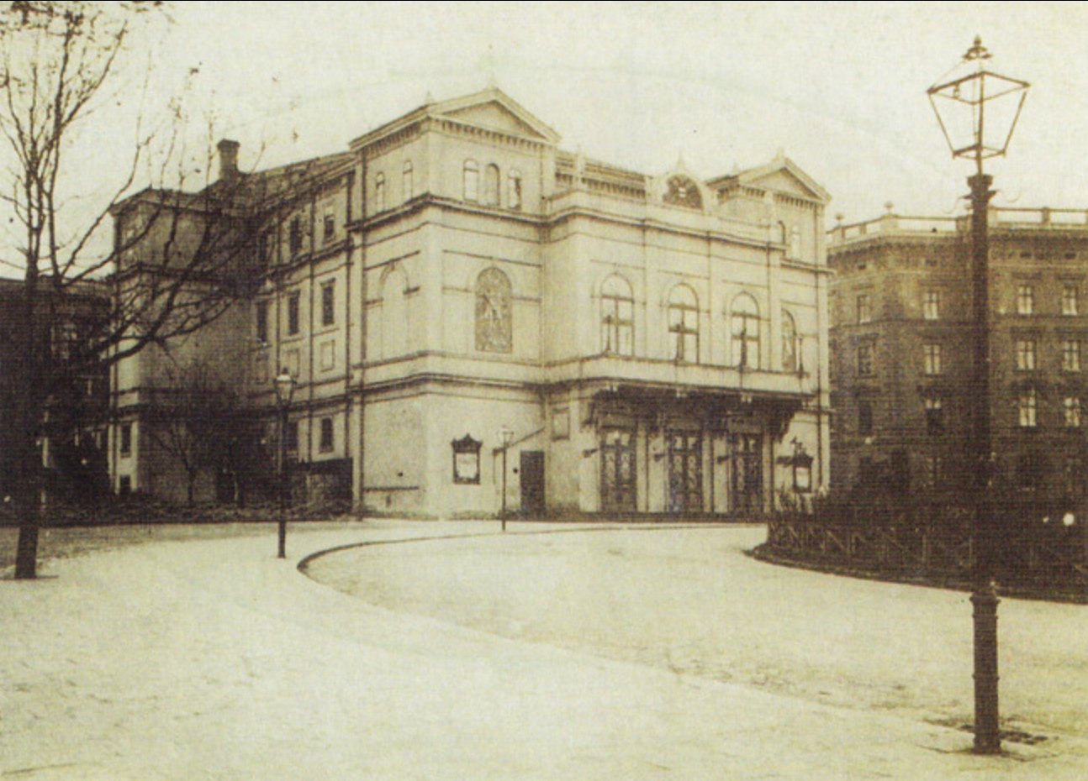
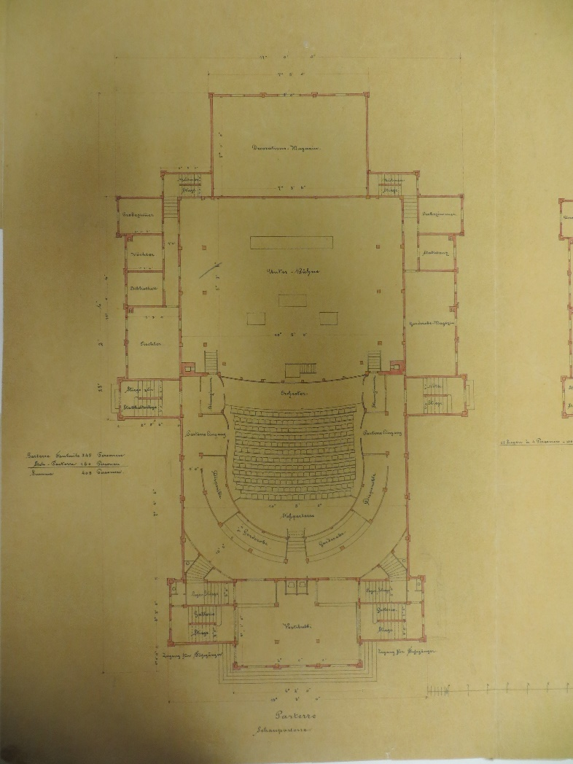
Fellner a Helmer, prozatimní divadlo Brno, 1871

Slide 15
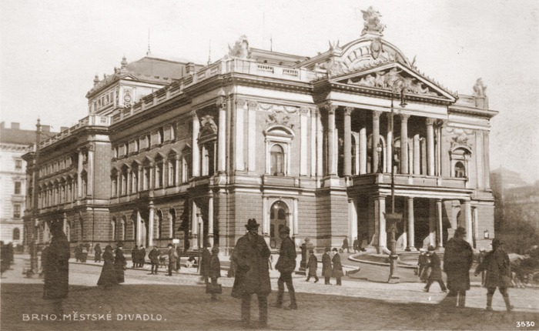
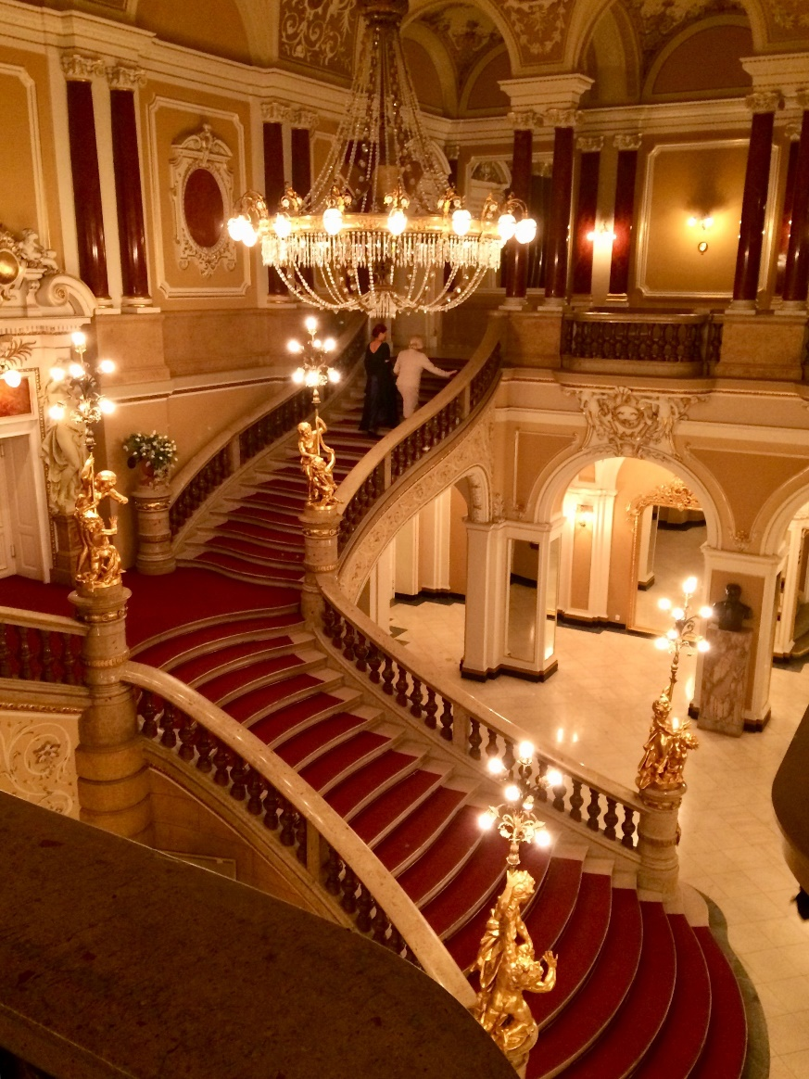
F a H, Brno městské divadlo (Mahenovo) 1881-82

Slide 16
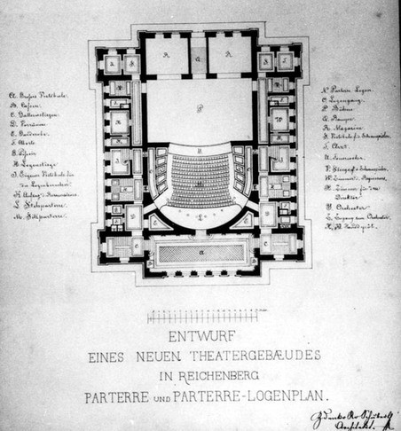
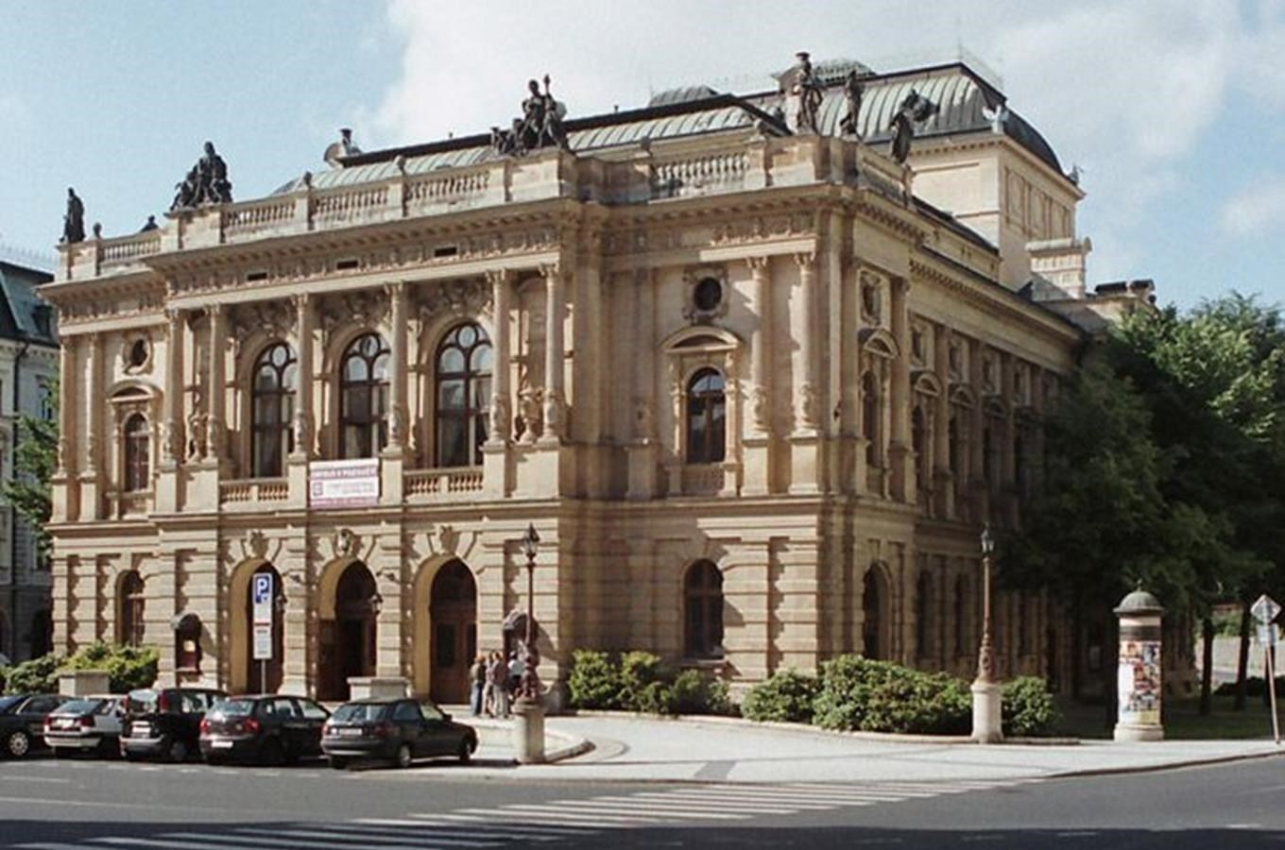
Liberec 1881-83

Slide 17
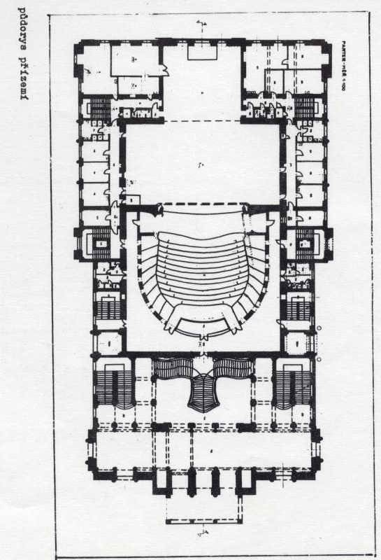

Slide 18
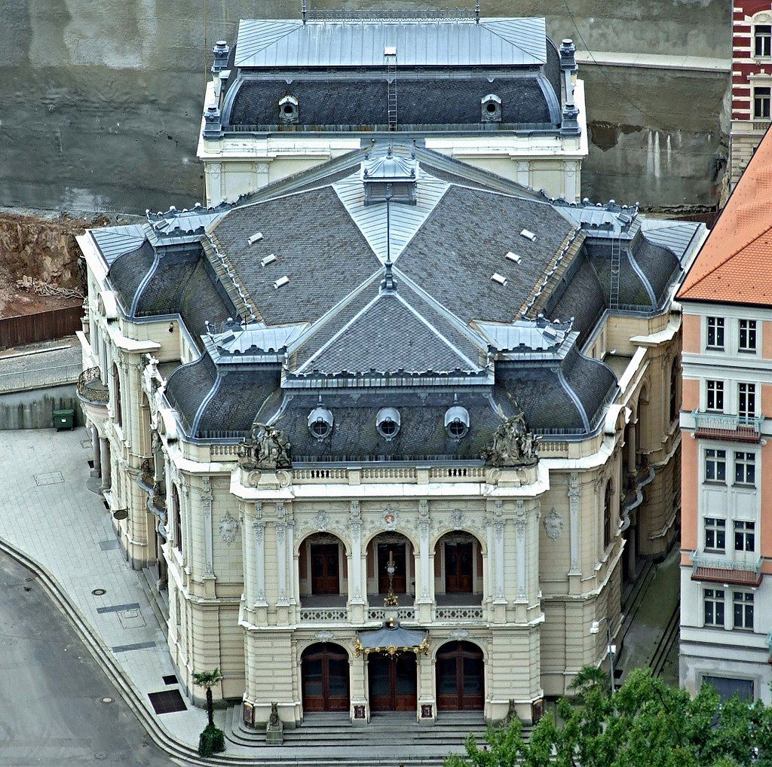
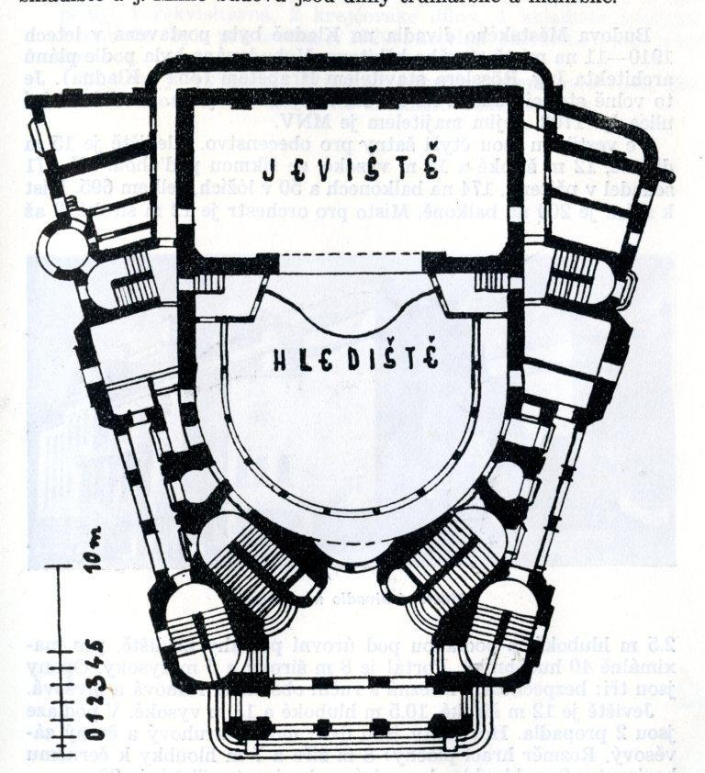
F a H karlovy Vary
1884-86

Slide 19
Německé divadlo Praha

Slide 20
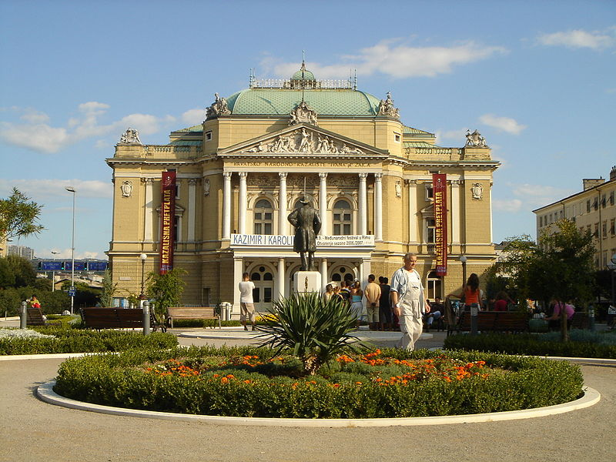
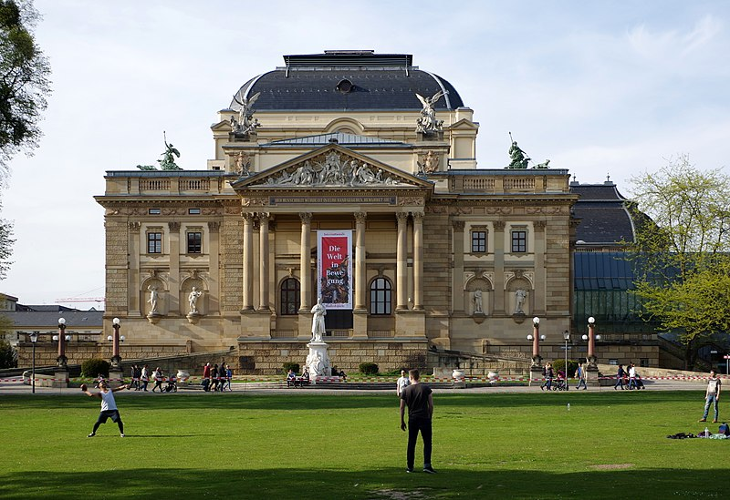
Rijeka 1885 / Wiesbaden 1893

Slide 21
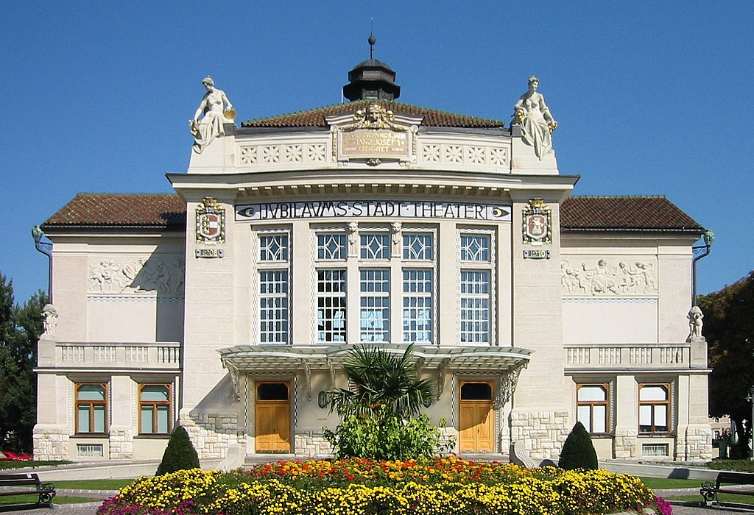
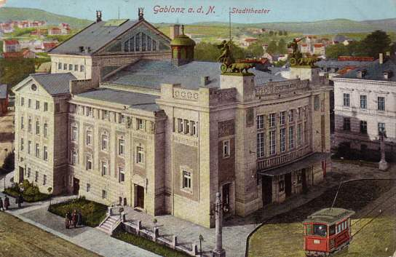
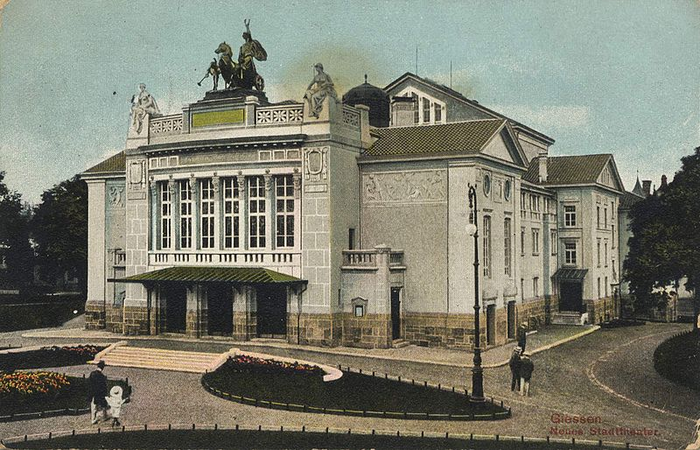
Klagenfurt / Jablonec / Giessen

Slide 22
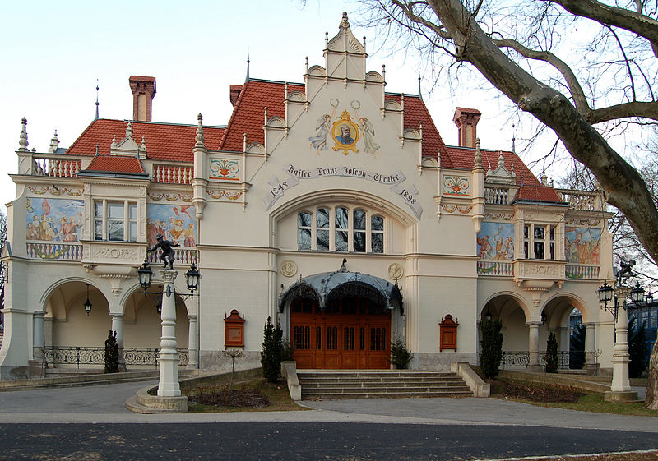
Brno, Thonethof 1891 / Berndorf 1899

Slide 23
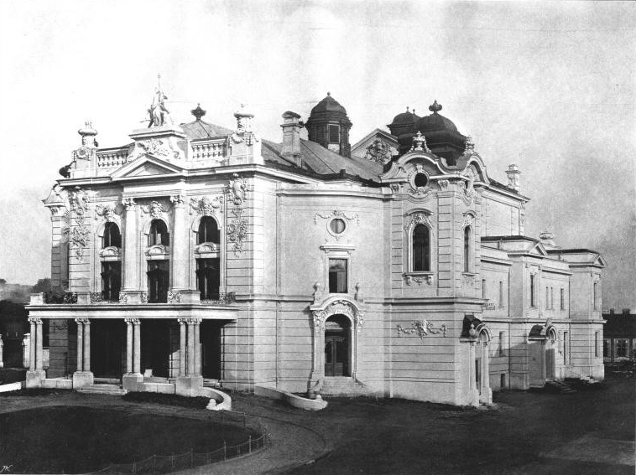
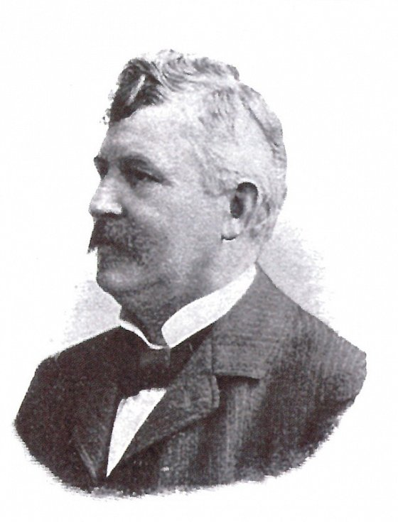
Alexander Graf 1856-1931 / divadlo Ostrava 1907

Slide 24
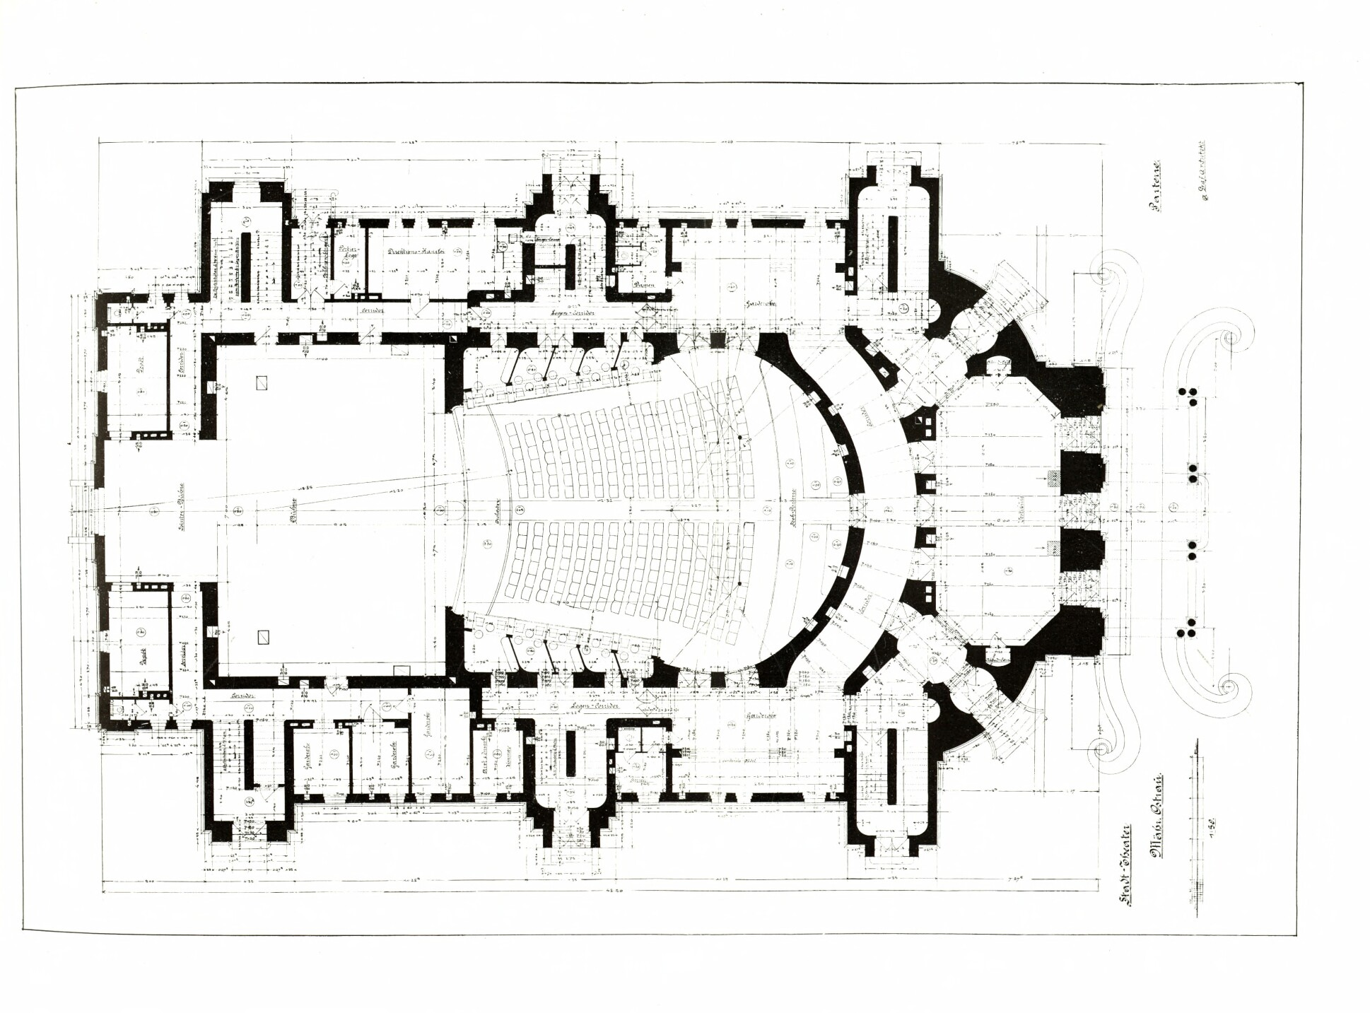

Slide 25
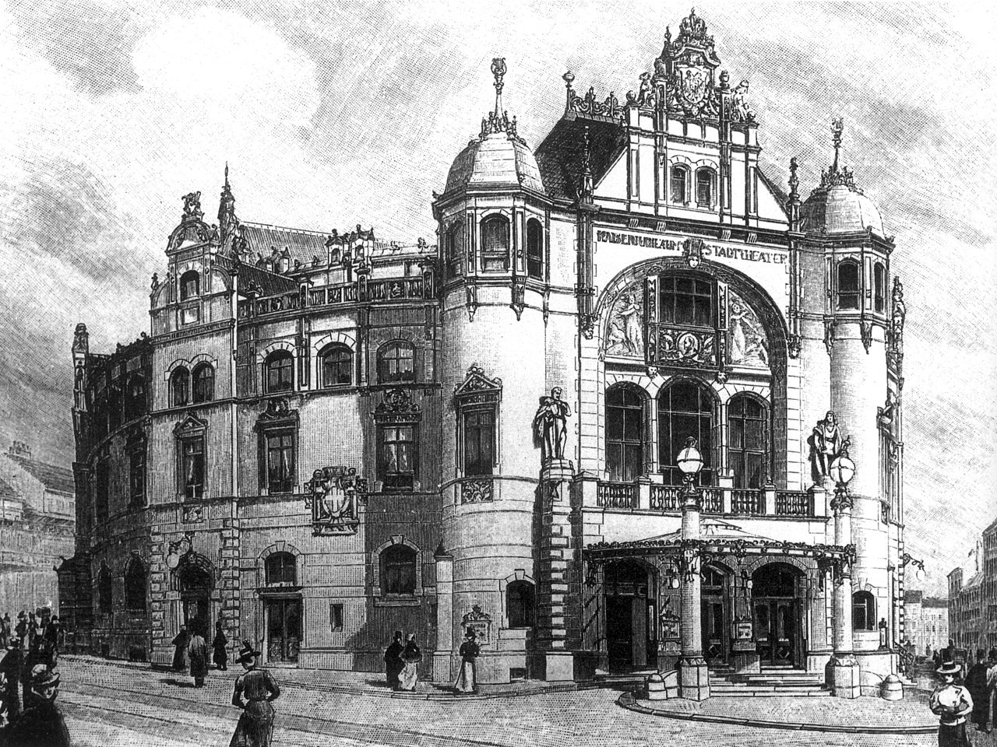
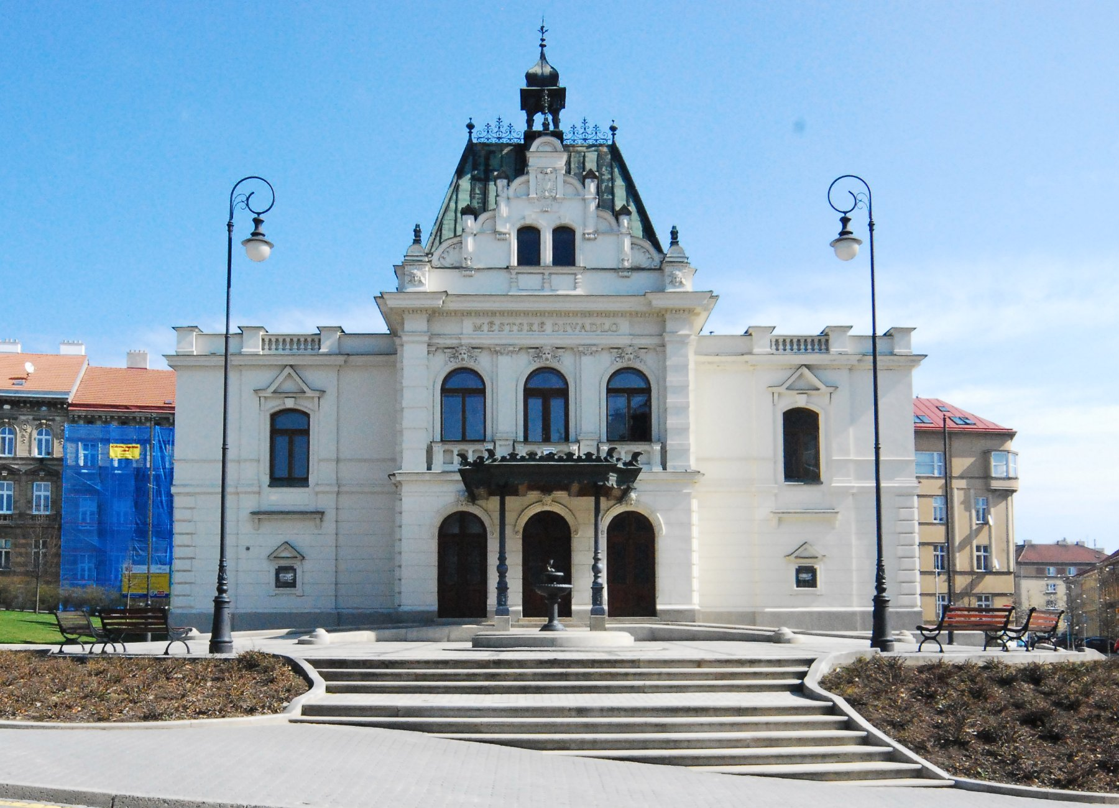
Vídeň 1898 / Znojmo 1908

Slide 26
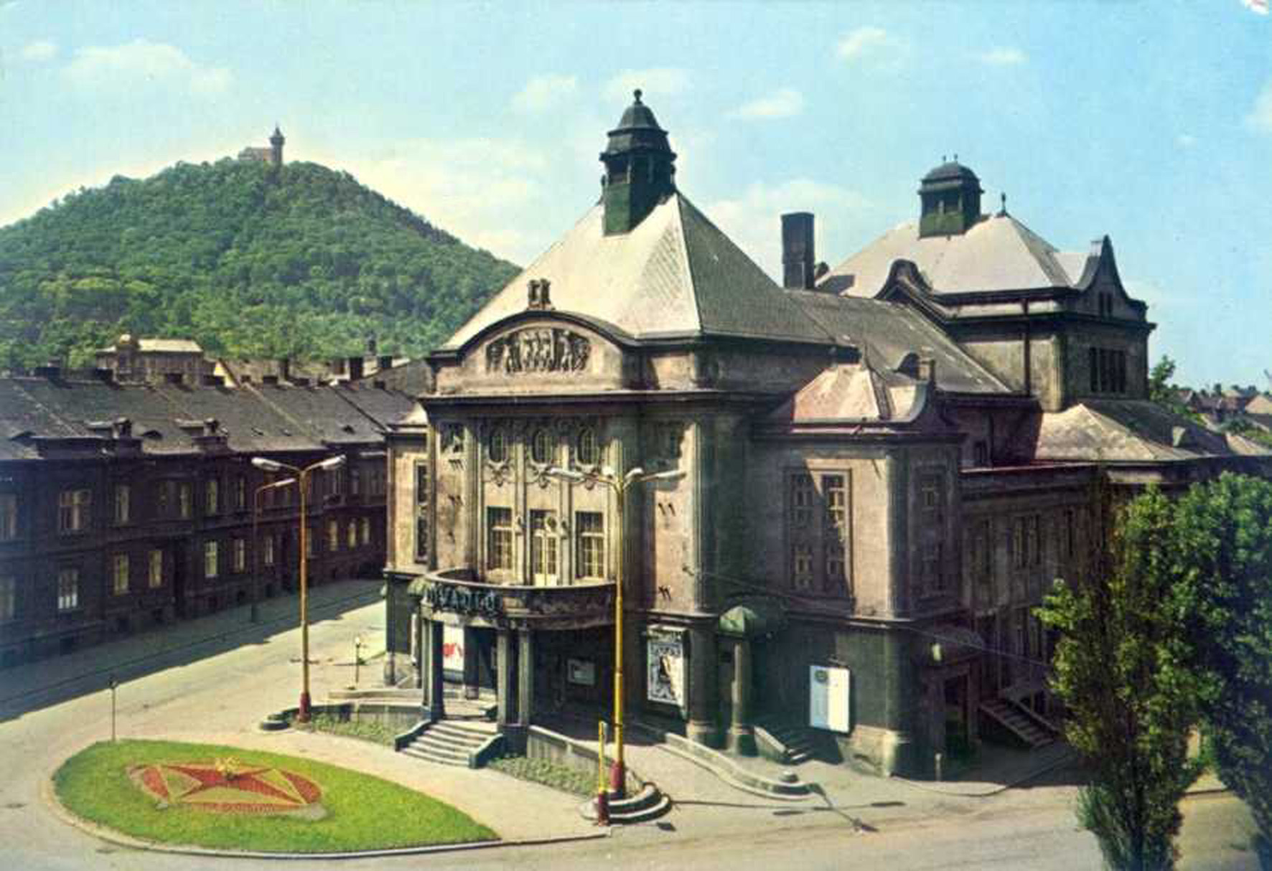
Most 1910-1911

Slide 27
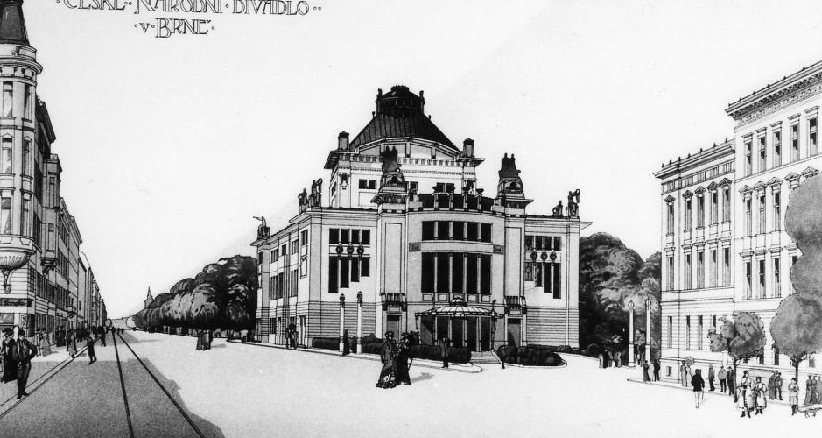
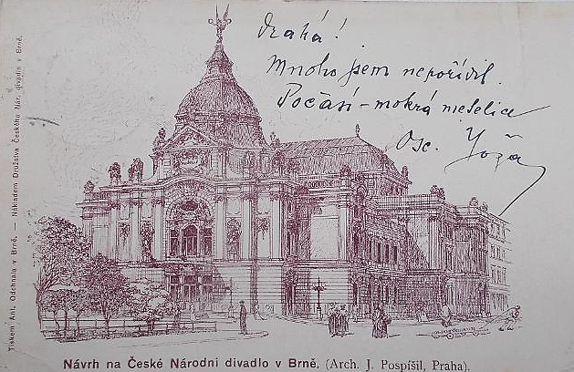
České národní divadlo v Brně, Emil Králík a Josef Pospíšil

Slide 28
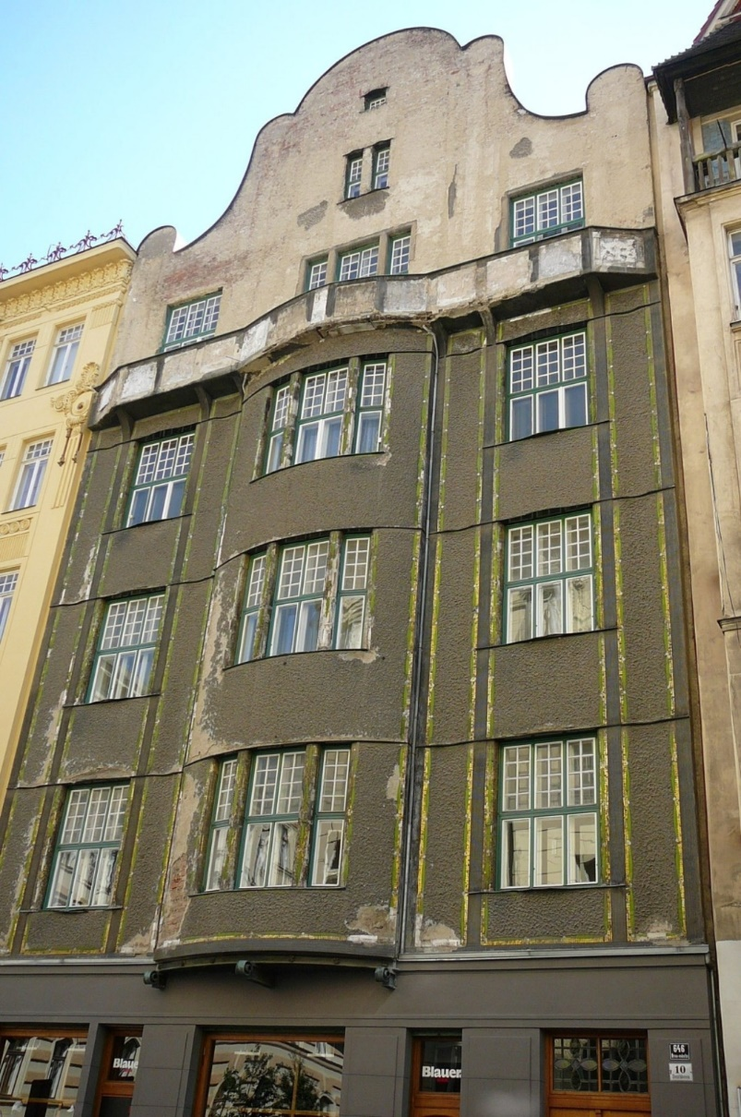
Škardův dům, Jurkovič, 1908

Slide 29
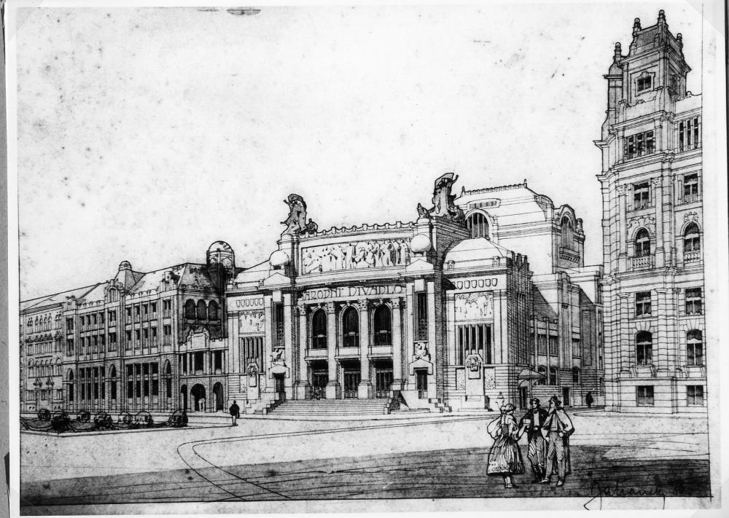
Antonín Balšánek

Slide 30
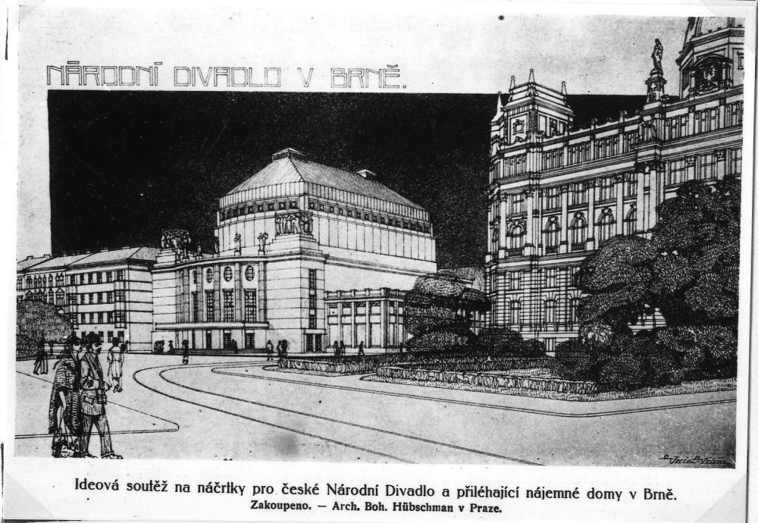
Bohumil Hübschmann

Slide 31
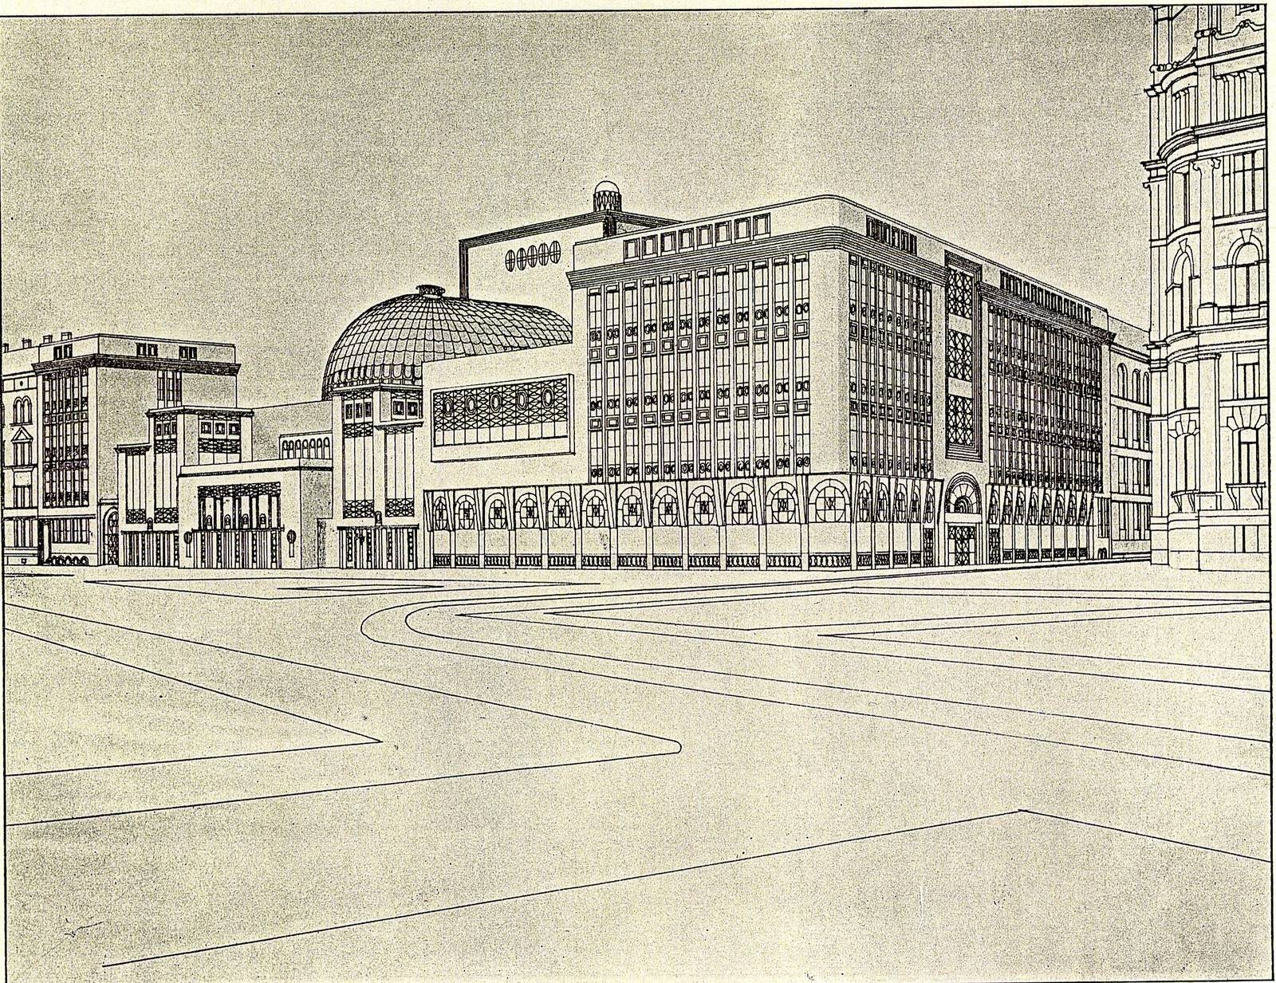
Otokar Novotný

Slide 32
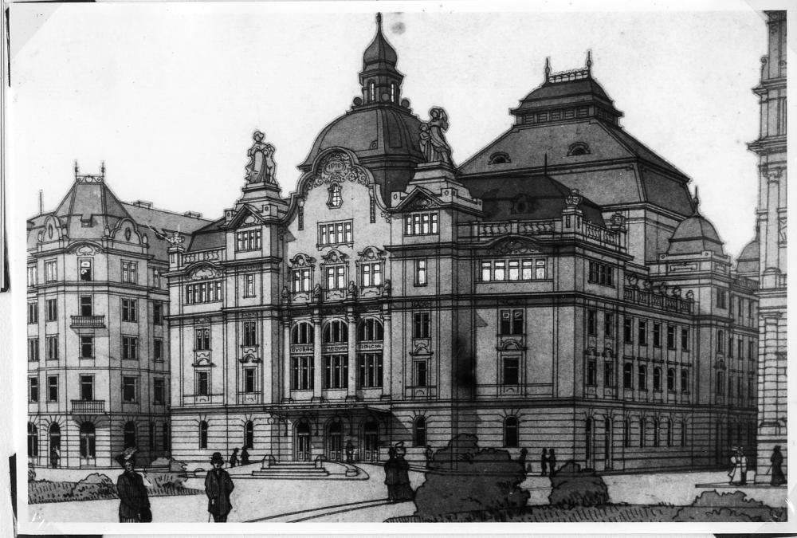
Viktorin Šulc

Slide 33
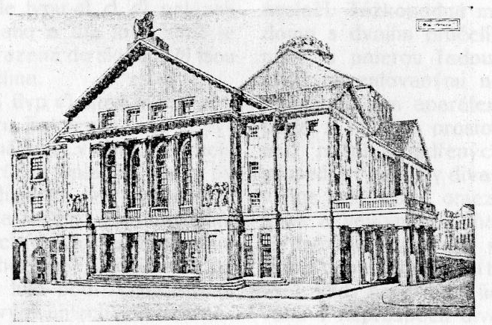
Theodor Macharáček

Slide 34
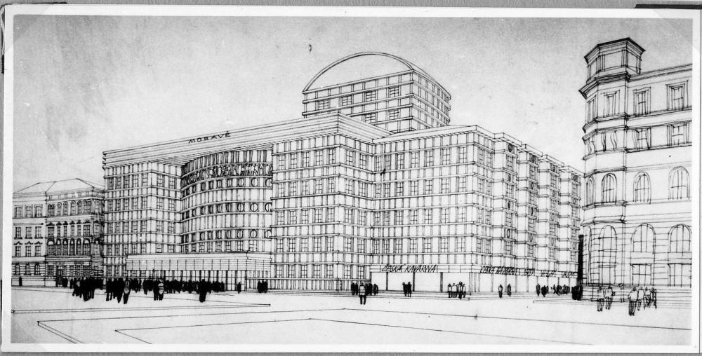
Pavel Janák

Slide 35
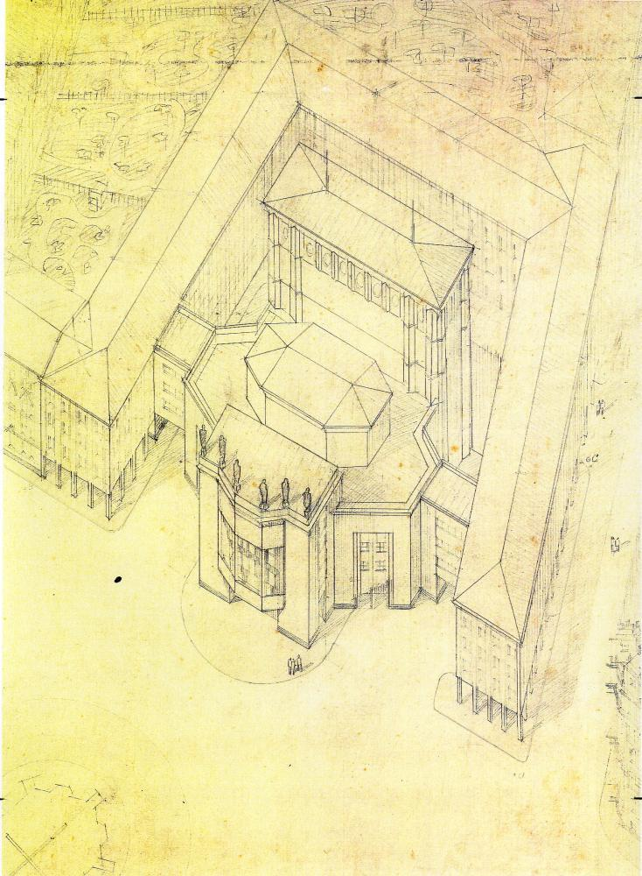
Josef Gočár a Vlastislav Hofman

